Slide 1
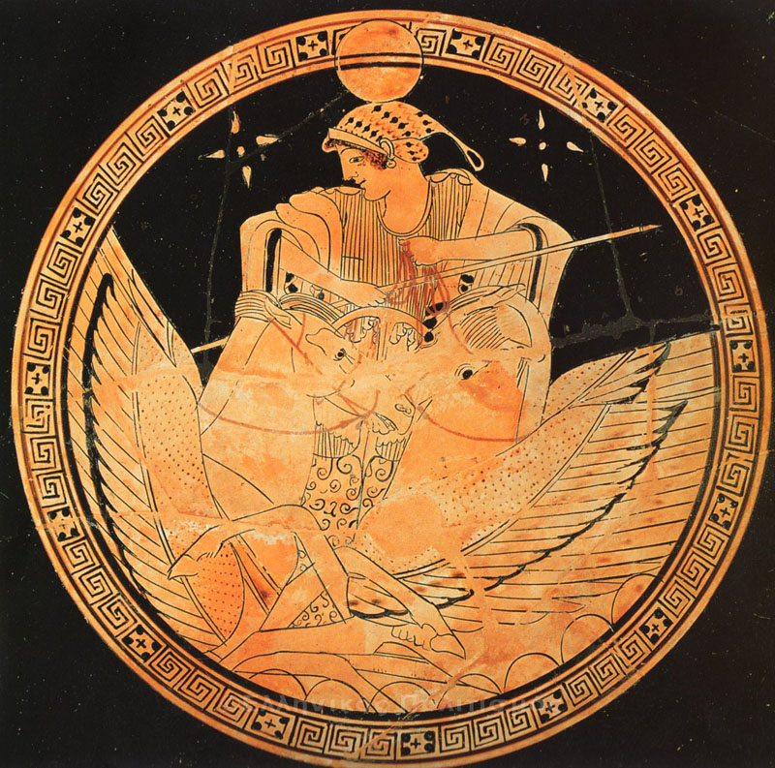
Η Σελήνη ταξιδεύει πάνω από τα κύματα με το άρμα της, που το σέρνουν δύο φτερωτά άλογα (εσωτερικό ερυθρόμορφης
κύλικας, Ζωγράφος του Βρύγου, 490 π.Χ., Staatliche Museen, Βερολίνο).

Slide 2
4η Ενότητα, Οι Σεληνίτες

Slide 3
Καλὸς δὲ παρὰ Σεληνίταις νομίζεται, | Όμορφος κατά τη γνώμη των Σεληνιτών θεωρείται,
ἢν πού τις φαλακρὸς ἦ. | αν κάποιος είναι φαλακρός.
Καὶ μὴν καὶ γένεια φύουσιν μικρὸν ὑπὲρ τὰ γόνατα. | Και μάλιστα και γένια αφήνουν να φυτρώσουν λίγο πάνω από τα γόνατα.
Καὶ ὄνυχας ἐν τοῖς ποσίν οὐκ ἔχουσιν, | Και νύχια στα πόδια δεν έχουν,
ἀλλὰ πάντες εἰσὶν μονοδάκτυλοι. | αλλά όλοι είναι μονοδάκτυλοι.
Καὶ ἐπειδὰν ἢ πονῶσιν ἢ γυμνάζωνται, | Και όταν κοπιάζουν ή γυμνάζονται,
γάλακτι πᾶν τὸ σῶμα ἱδροῦσιν, | ιδρώνουν παράγοντας γάλα σ’ όλο τους το σώμα,
ὥστε καὶ τυροὺς ἀπ’αὐτοῦ πήγνυνται. | ώστε απ’ αυτό παρασκευάζουν τυρί.
Τοὺς δὲ ὀφθαλμοὺς περιαιρετοὺς ἔχουσι | Και τα μάτια έχουν πρόσθετα
καὶ πολλοὶ τοὺς σφετέρους ἀπολέσαντες | και πολλοί αν χάσουν τα δικά τους
παρ’ ἄλλων χρησάμενοι ὁρῶσιν. | βλέπουν χρησιμοποιώντας αυτά που παίρνουν από τους άλλους.
Τινὲς δὲ καὶ πολλοὺς ἀποθέτους ἔχουσιν, οἱ πλούσιοι. | Κάποιοι, οι πλούσιοι, έχουν πολλά αποθηκευμένα, για ώρα ανάγκης.
Κάτοπτρον δὲ μέγιστον κεῖται ὑπὲρ φρέατος οὐ πάνυ βαθέος. | Και ένας πολύ μεγάλος καθρέφτης βρίσκεται πάνω από ένα όχι πολύ βαθύ πηγάδι.
Ἂν μὲν οὖν εἰς τὸ φρέαρ καταβῇ τις, | Κι αν κάποιος κατεβεί στο πηγάδι,
ἀκούει πάντων τῶν ἐν τῇ γῇ λεγομένων, | ακούει όλα όσα λέγονται στη γη,
ἐὰν δὲ εἰς τὸ κάτοπτρον ἀποβλέψῃ, | κι αν κοιτάξει προσεκτικά προς τον καθρέφτη,
πάσας μὲν πόλεις, πάντα δὲ ἔθνη ὁρᾷ. | βλέπει όλες τις πόλεις και όλα τα έθνη.
Τότε καὶ τοὺς οἰκείους ἐγὼ ἐθεασάμην | Τότε είδα κι εγώ τους συγγενείς μου
καί πᾶσαν τὴν πατρίδα, | και όλη την πατρίδα,
εἰ δὲ κἀκεῖνοι ἐμὲ ἑώρων, | αν όμως κι εκείνοι μ’ έβλεπαν,
οὐκέτι ἔχω εἰπεῖν. | δεν μπορώ καθόλου να το πω.
Ὅστις δὲ ταῦτα μὴ πιστεύει οὕτως ἔχειν, | Όποιος δεν πιστεύει ότι αυτά έτσι είναι
ἂν ποτε καὶ αὐτὸς ἐκείσε ἀφίκηται, | αν κάποτε κι αυτός φτάσει εκεί,
εἲσεται ὡς ἀληθῆ λέγω. | θα καταλάβει ότι λέω αλήθεια.

Slide 4
Πρώτο παράλληλο κείμενο
Ο Φώτιος στη Βιβλιοθήκη του έχει διασώσει περιληπτικά ένα έργο του Αντωνίου Διογένη, το οποίο πραγματευόταν τις ταξιδιωτικές περιπέτειες του Δεινία και του γιου του στη Μαύρη Θάλασσα. Ο Δεινίας ταξιδεύει στις αρκτικές περιοχές, περνά τον Βορρά και φτάνει στο φεγγάρι. Ο Φώτιος όλα αυτά τα θεωρεί «ἄπιστα».
Καὶ ἕτερα δὲ ἀπαγγέλλει ἰδεῖν ὅμοια, καὶ ἀνθρώπους δὲ ἰδεῖν καὶ ἕτερά τινα τερατεύεται, ἃ μηδεὶς μήτε ἰδεῖν ἔφη μήτε ἀκοῦσαι, ἀλλὰ μηδὲ φαντασίαις ἀνετυπώσατο. Καὶ τὸ πάντων ἀπιστότατον, ὅτι πορευόμενοι πρὸς Βορρᾶν ἐπὶ σελήνην, ὡς ἐπί τινα γῆν καθαρωτάτην, πλησίον ἐγένοντο, ἐκεῖ τε γενόμενοι ἴδοιεν ἃ εἰκὸς ἦν ἰδεῖν τὸν τοιαύτην ὑπερβολὴν πλασμάτων προαναπλάσαντα.
Φώτιος, Βιβλιοθήκη 166.111a
Μετάφραση
Και αναφέρει ότι είδε άλλα παρόμοια και τερατολογεί ότι είδε ανθρώπους και μερικά άλλα, τα οποία κανείς δεν είπε ούτε ότι τα είδε ούτε ότι τα άκουσε, αλλά τα σχεδίασε με τη φαντασία του. Και το πιο απίστευτο απ' όλα, ότι πορευόμενοι προς βορρά προς τη σελήνη έφτασαν κοντά, σαν σε κάποια πάρα πολύ καθαρή γη· και όταν έφτασαν εκεί, είδαν όσα εύλογα ήταν να δει αυτό που δημιούργησε με τη φαντασία του εξωφρενικά πλάσματα.

Slide 5
Δεύτερο παράλληλο κείμενο
Ο Λουκιανός παραθέτει στο παρακάτω απόσπασμα τα συμπεράσματα στα οποία κατέληξαν ύστερα από ενδελεχή παρατήρηση οι Αιθίοπες σχετικά με την προέλευση του φωτός της Σελήνης. Έτσι, καταδεικνύεται ότι, παράλληλα με τη φανταστική εικόνα που συντηρούσαν η λογοτεχνία και ο μύθος, οι αρχαίοι Έλληνες γνώριζαν και την επιστημονική εξήγηση πολλών φυσικών φαινομένων.
Ἰδόντες ὦν πρῶτα τὴν σεληναίην οὐκ ἐς πάμπαν ὁμοίην φαινομένην, ἀλλὰ πολυειδέα τε γιγνομένην καὶ ἐν ἄλλοτε ἄλλῃ μορφῇ τρεπομένην, ἐδόκεεν αὐτέοισιν τὸ χρῆμα θωύματος καὶ ἀπορίης ἄξιον. Ἔνθεν δὲ ζητέοντες εὗρον τουτέων τὴν αἰτίην, ὅτι οὐκ ἴδιον τῇ σεληναίῃ τὸ φέγγος, ἀλλά οἱ παρ’ ἡελίου ἔρχεται.
Λουκιανός, Περὶ τῆς ἀστρολογίης 3
Μετάφραση
Όταν λοιπόν είδαν πρώτα τη σελήνη ότι δεν έχει συνέχεια την ίδια μορφή αλλά ότι γινόταν πολύμορφη και ότι έπαιρνε κάθε φορά άλλη μορφή, φαινόταν σ' αυτούς το πράγμα αξιοθαύμαστο και αξιοπερίεργο. Μετά από αυτό αναζητώντας βρήκαν την αιτία αυτών, ότι δηλαδή η λαμπρότητα δεν είναι της Σελήνης αλλά έρχεται σ' αυτή από τον ήλιο.
http://users.sch.gr/ipap/Ellinikos%20Politismos/Yliko/Theoria%20arxaia/metafraseis%20b%20gym/b04xm.htm

